Slide 1
compressão de imagens via dct
Aluna: Fernanda Ferreira
Curso: IA898 – Processamento de imagens
Prof. Letícia Rittner
Campinas, 2018

Slide 2
fundamentos
Compressão de dados: é o processo de redução de quantidade de dados necessária para representar uma certa quantidade de informação (Gonzalez, R. e Wood, R.).
Dados e informação não são sinônimos!
A informação pode ser representada por quantidades diferentes de dados.
Compressão de imagens trata de reduzir a quantidade de dados necessária para representar uma imagem digital.

Slide 3


Redundância e taxa de compressão
Taxa de compressão C_{R}
onde: n₁ e n₂ denotam o número de unidades de transporte de informação em dois conjuntos de dados que representam a mesma informação.
Redundância de dados relativa:

Slide 4
Redundância de codificação
Redução de símbolos de codificação de uma imagem.
Utiliza-se quando códigos atribuídos a um conjunto de eventos (ex.: valores de níveis de cinza) não foram escolhidos para obter toda a vantagem das probabilidades dos eventos.
Exemplo: considerando o símbolo 2. Em um sistema de oito bits tal representação seria “00000010”, no entanto são apenas necessários dois bits (10), os demais bits são redundantes e podem ser eliminados.

Slide 5
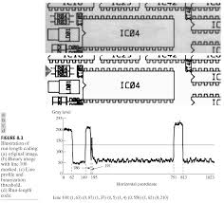
Redundância interpixels
Redução de pixels em uma imagem.
O valor de qualquer pixel dado pode ser previsível a partir do valor de seus vizinhos, a informação de cada pixel é relativamente pequena.
Exemplo:

Slide 6
Redundância psicovisual
Reduz informações com menos importância relativa. Cérebro correlaciona características discriminadoras da imagem (borda ou região de textura).
A eliminação da redundância é possível porque a informação não é essencial para o processamento visual normal, mas ocorre uma perda relativa da informação, chamada também de quantização.

Slide 7
Tipos de Compressão
Compressão livre de erros
Codificação de tamanho variável
Codificação de Huffman
Outros códigos de tamanho variável
Codificação Aritmética
Codificação por planos de bits
Decomposição por planos de bits
Codificação de area constante
Código de corrida unidimensional
Código de corrida bidimensional
Acompanhamento de codificação de contornos
Codificação previsora sem perdas
Compressão com perdas
Codificação previsora com perdas
Previsores ótimos
Quantização ótima
Codificação por transformada
Transformada de Karhunen-Loève (KLT)
Tranformada de Fourier Discreta (DFT)
Transformada de Cosseno Discreta (DCT)
Taxa de compressão:
Média
2,62 : 1
> 67: 1

Slide 8



Transformada cosseno discreta (dct)
Baseada Transformada de Fourier Discreta (DFT)
Simplificada pela fórmula de Euler, obtemos a DCT
Inversa DCT

Slide 9
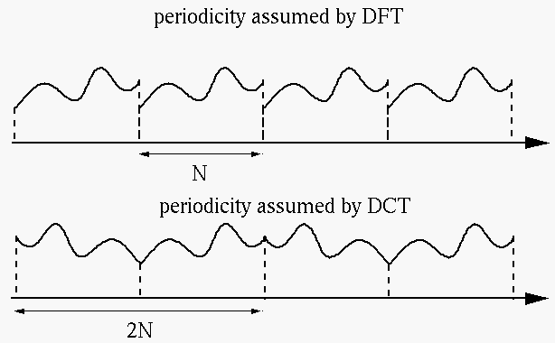
Propriedades da dct
Empacota maior parte da informação no menor números de coeficientes, proporcionando menores erros de reconstrução.
Minimiza o artefato de blocos.
Tamanho da subimagem 8x8 ou 16x16 (Netravali e Limp[1980]).
DFT
DCT

Slide 10

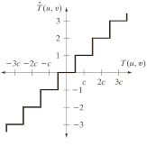
Quantização
Os elementos menos importantes da matriz de coeficientes DCT serão descartados.
Onde: C(u,v) é a matriz de coeficientes, Z(u,v) é a matriz de normalização e Ĉ(u,v) é uma aproximação limiarizada e normalizada de C(u,v).
Se Z(u,v) > C(u,v) Ĉ(u,v) = 0.
Coeficiente da transformada é descartado.
Ĉ(u,v)
C(u,v)

Slide 11
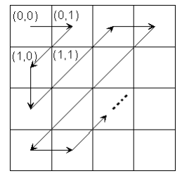
Leitura em zig-zag
Esta matriz de valores quantizados é lida em zig-zag da esquerda para direita e de cima para baixo, fazendo com que os primeiros elementos lidos sejam valores não zerados. Ignora-se a leitura a partir do momento em que se encontram elementos com valores zerados.

Slide 12
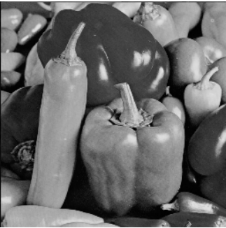

Descompressão
A transformada inversa Ċ(u,v) leva à aproximação da subimagem descomprimida.
Realiza IDCT para retornar os valores das imagens.
Original
Matriz 94% zeros

Slide 13
Referências
http://bugra.github.io/work/notes/2014-07-12/discre-fourier-cosine-transform-dft-dct-image-compression/
https://docs.scipy.org/doc/scipy/reference/generated/scipy.fftpack.dct.html
https://www.math.cuhk.edu.hk/~lmlui/dct.pdf
https://en.wikipedia.org/wiki/Discrete_cosine_transform
https://asecuritysite.com/comms/dct2
GONZALEZ, R.C., WOODS, R. “Processamento de Imagens Digitais” Edgard Blücher Ltda, 2000.

